Slide 1



义务教育课程标准实验教科书语文二年级 上册
父亲和鸟
课件制作：砂二小 姚嫔

Slide 2
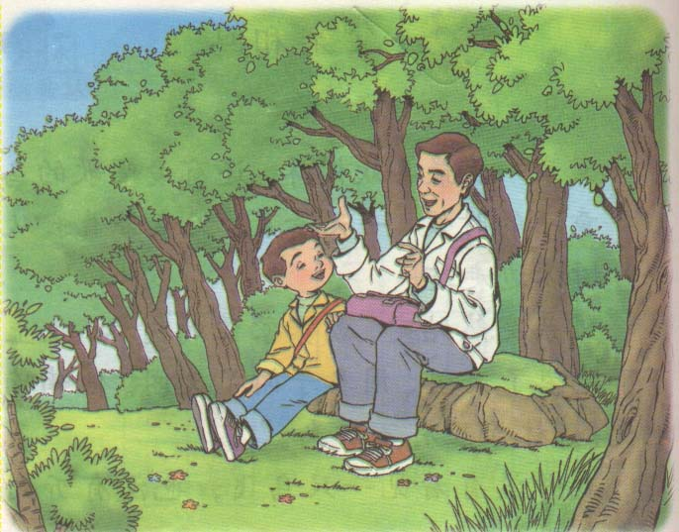


Slide 3
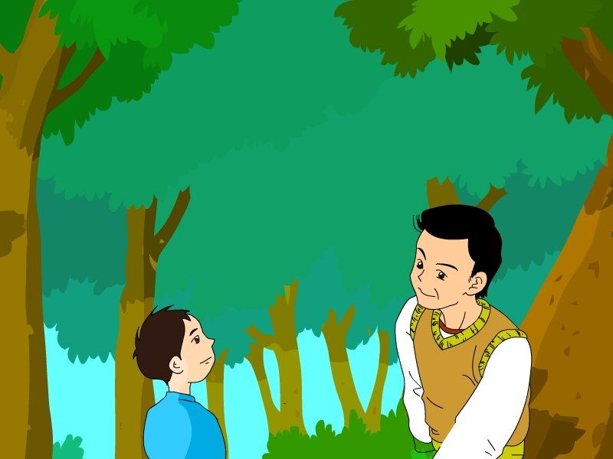

Slide 4
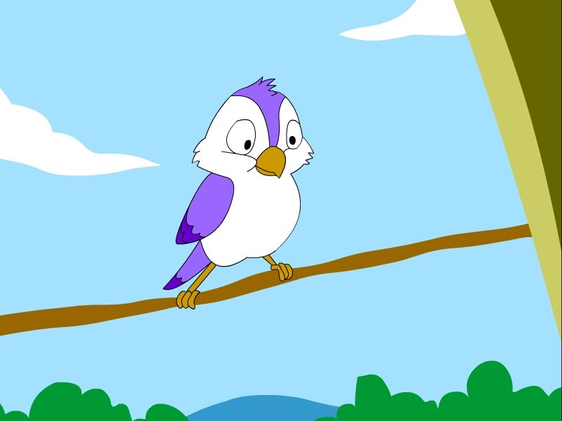

Slide 5


Slide 6
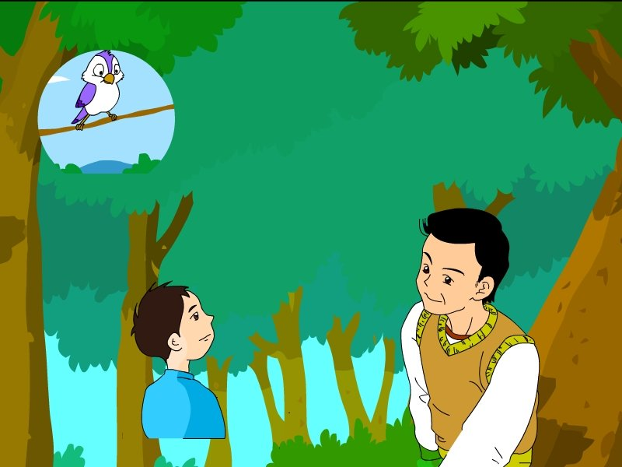

Slide 7

méng
nán
ng
wèi
nóng
蒙
喃
嗯
味
浓
wù
téng
shùn
liè
lÍ
焐
腾
瞬
猎
黎

Slide 8
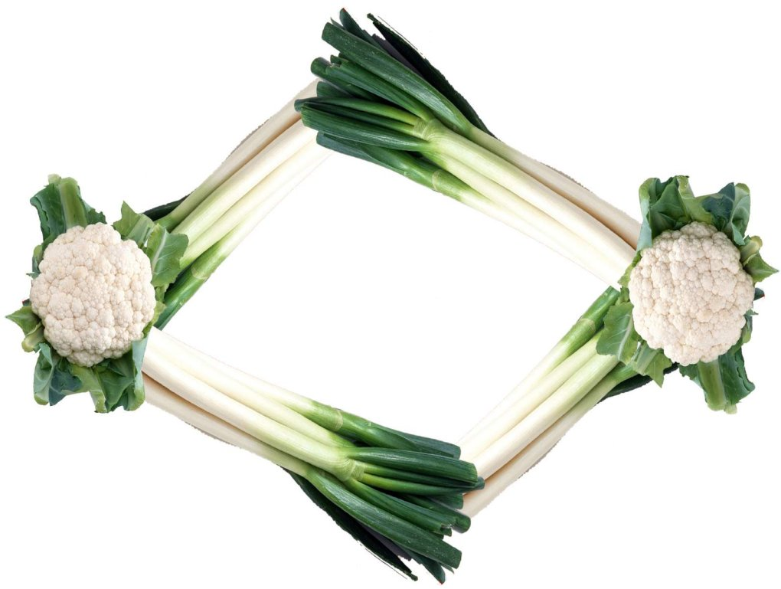
扩展
阅读
将军
与
士兵

